Slide 1
Proxy Cache e Proxy Reverso
Linux Services Applications
FIAP
Guilherme Rodrigues

Slide 2
Tópico do Slide
Proxy, finalidade e características de funcionamento;
Tipos de implementação:
Proxy convencional;
Proxy Transparente;
Diferenças entre Proxy X Firewall;
Proxy Reverso;
Instalando e configurando o Proxy Cache no GNU/Linux:
Pacote SQUID;
Principais parâmetros de configuração;
Logs de Acesso;

Slide 3
Proxy Cache
“... o proxy é quase sempre uma máquina compartilhada por todas as máquinas da LAN; assim, se um usuário que examina uma certa página e depois outra na mesma LAN quiser voltar à página anterior, ela poderá ser buscada no cache do proxy.”
Andrew S. Tanenbaum (2003)
Redes de Computadores
4ª Edição – Editora Campus

Slide 4
Proxy Cache
Tópico: Proxy Cache e Proxy Reverso

Slide 5
Proxy Cache
A palavra PROXY (idioma inglês), significa:
Procuração, Procurador, Representante;
Portanto, o servidor PROXY atua como um intermediador de requisições entre um cliente e um servidor (geralmente HTTP e HTTPS, porém, oferece suporte ao FTP, GOPHER e SOCKS).
Logo, o Proxy também pode atuar como um filtro na camada 7 (Web Filter).
Quando um cliente navega através de um Servidor PROXY, o cliente se conecta ao PROXY, que por sua vez, conecta ao destino especificado na requisição do cliente (URL);
Após baixar o conteúdo, o servidor PROXY entrega estes dados ao cliente e armazena temporariamente este conteúdo (cache), com o objetivo de reduzir o consumo de banda e acelerar a navegação (entrega da página), caso outro cliente acesse o mesmo conteúdo;

Slide 6
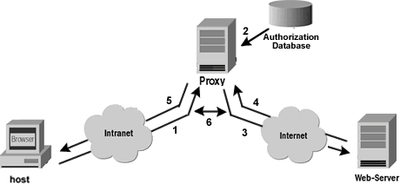
Proxy Cache
Como o Servidor PROXY atua como um “intermediador”, temos alguns passos desde a requisição do usuário até a entrega da página solicitada ao cliente:

Slide 7
Armazenamento em Cache
Segundo TANENBAUM (pág. 427), o CACHE é:
Um modo bastante simples de melhorar o desempenho e gravar páginas que foram solicitadas, caso elas tenham de ser usadas novamente. Essa técnica é especialmente efetiva com páginas muito visitadas (...).
Se o PROXY tiver a página, ele a retornará imediatamente. Se não tiver, ele buscara a página no servidor, guardando-a no cache para uso futuro e retornando a página para o cliente que a solicitou.
O tamanho do CACHE pode ser definido pelo administrador;
Caso o tamanho reservado para o CACHE chegue ao fim, o Servidor exclui as páginas armazenadas a mais tempo e/ou as que foram pouco acessadas.

Slide 8
Tipos de Implementação Convencional X Transparente
Convencional:
O Serviço PROXY é inicializado na porta previamente definida (3128 por padrão);
Os clientes devem ser configurados manualmente ou através de diretivas de grupo (GPO) caso seja um ambiente Microsoft;
Suporta autenticação e registro de LOGS de acesso com as credenciais do usuário;
Para evitar que usuários consigam burlar esta proteção, devemos bloquear no Firewall a saída através das portas 80 e 443, além de bloquear o acesso as configurações de PROXY via GPO.
Transparente:
O Serviço PROXY é iniciado na porta previamente definida e obrigatoriamente deve ser instalado no Gateway da rede.
Os clientes não são configurados, porém, devemos criar uma regra no Firewall para redirecionar todo o tráfego com destino as portas 80 e 443 para o PROXY (3128).
Por padrão, não suporta autenticação (apenas aplicações proprietárias ou pacotes complementares). Por padrão é possível visualizar apenas o IP do cliente nos LOGS;

Slide 9
Firewall x Proxy
Firewall:
Filtro de pacotes (Camadas de rede “IP” e Transporte “portas” TCP ou UDP);
Bloqueia ou permite o fluxo de tráfego;
Maior desempenho;
Apenas filtra o tráfego, não possui CACHE;
Apenas gera LOGS por cada regra caso seja solicitado/configurado;
Toma decisões através das regras com base no cabeçalho do pacote;
Proxy:
Filtro de aplicativo (camada de aplicação);
Atua como um intermediador “quebrando” a conexão;
Consome mais processamento;
Pode proporcionar a função de CACHE;
Por ser um serviço de rede, proporciona melhor auditoria (LOGS);
Toma decisões através das regras com base nos dados da aplicação;

Slide 10
PROXY Possibilidades X Outras fontes de ameaças
Possibilidades:
Oferecer proteção a rede interna (filtrando sites indesejados através do IP, endereço ou “palavras-chave”);
Possibilidade de armazenar LOG’s de acesso para o administrador da REDE, bem como em necessidade de auditoria;
Menor consumo de banda devido o “cache”, ou, limitando a taxa de download;
Filtrar acesso a conteúdos/URLs (download de arquivos com extensão “.mp3”, etc).
Outras fontes de ameaças:
Não protege contra ameaças internas:
Vírus;
Ataques internos;
Malwares ou ameaças propagadas por usuários;

Slide 11
Políticas de implementação
Restritiva:
Todos os sites ou acessos são LIBERADOS;
Os bloqueios são realizados de acordo com a necessidade;
Permissiva:
Todos os sites ou acessos são BLOQUEADOS;
As liberações de acesso são realizadas conforme necessidade;
OBS.: Soluções mais robustas como UTM (Unified Threat Management) ou NGFW (Next Generation Firewall), permitem aplicar regras por categorias (Web Filter), ou com base no conteúdo (Application Filter), sendo que este último requer “inspeção SSL” (estabelecer duas sessões HTTPS, uma com o cliente e outra com o servidor Web, para intermediar, analisar e filtrar o conteúdo).

Slide 12
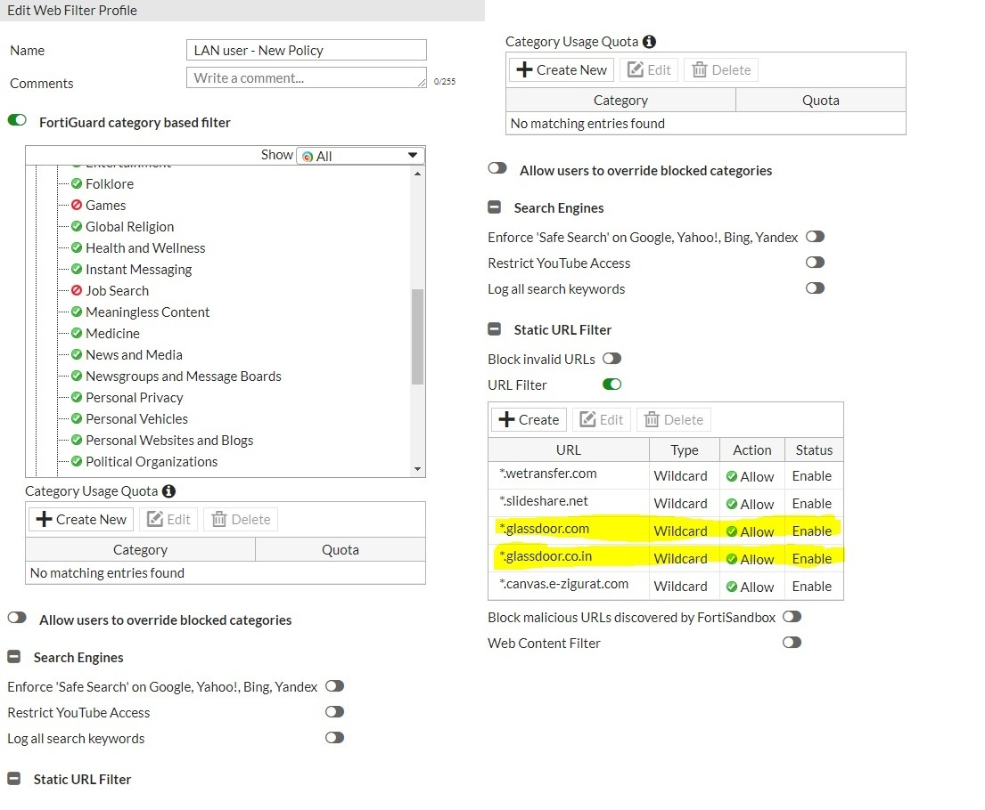
UTM/NGFW – Web Filter
Observe as categorias e a possibilidade de listas customizadas.

Slide 13
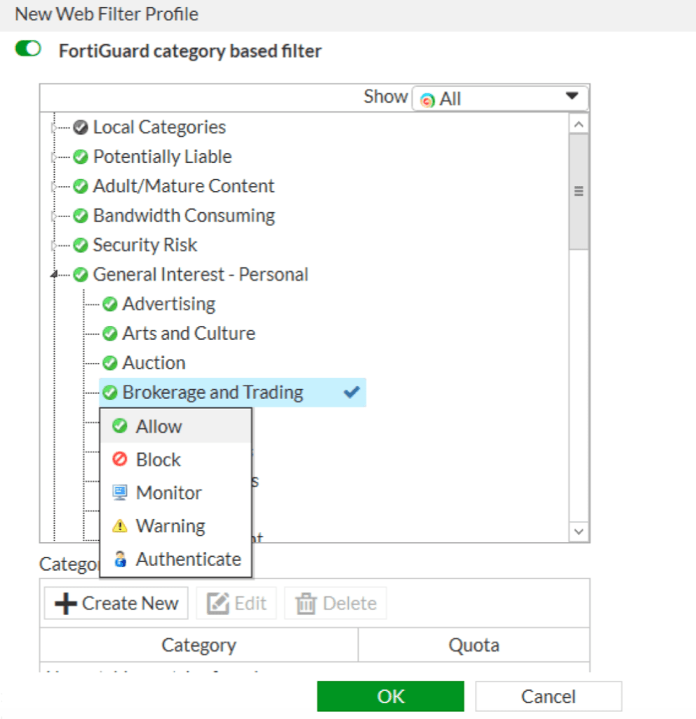
UTM/NGFW – Web Filter
Observe as subcategorias e as opções de filtro que podem ser aplicadas em cada item.

Slide 14
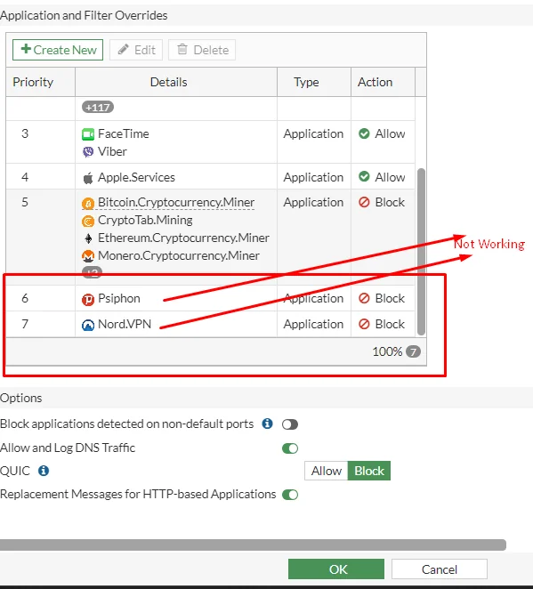
UTM/NGFW – Application Filter
Observe que o recurso “Application Control” possui uma capacidade mais granular e profunda, em relação ao “Web Filter” (que tem como base a URL, e suas categorias, ao invés do conteúdo acessado).
Por esta razão (para conseguir analisar o conteúdo), torna-se necessário adotar o recurso de “inspeção SSL”.

Slide 15
Topologias de Firewall
Tópico: Proxy Cache e Proxy Reverso

Slide 16
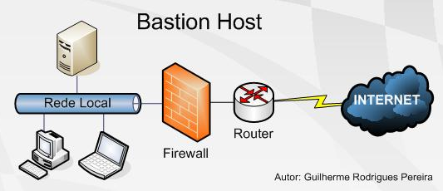
Topologias de Firewall “Onde devo instalar o PROXY?”
Geralmente, o Serviço de PROXY é implementado no Servidor que possui acesso direto a INTERNET, pois desta forma, podemos implementar o PROXY transparente ou o convencional;
Dentre as topologias de Firewall (ou “arquitetura” segundo diversas bibliografias), temos basicamente 3 formas de implementação de um Firewall:
Bastion Host;
Screened Subnet;
Dual-Homed Firewall;
BASTION HOST:
Apenas um FIREWALL separando as redes LAN e a INTERNET;
O próprio FIREWALL geralmente terá o Serviço de PROXY;

Slide 17
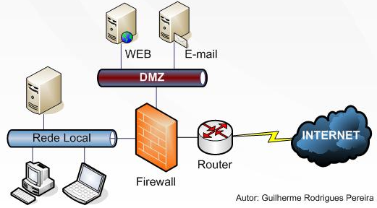
Topologias de Firewall “Onde devo instalar o PROXY?”
SCREENED SUBNET:
Neste cenário, a DMZ possui endereços IP inválidos, sendo que o FIREWALL é responsável pelo NAT, quando um cliente da INTERNET deseja acessar algum recurso da DMZ.
O próprio FIREWALL geralmente terá o Serviço de PROXY;

Slide 18
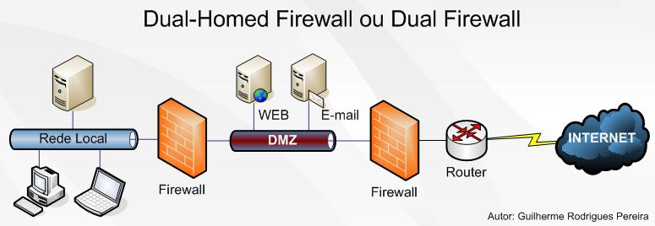
Topologias de Firewall “Onde devo instalar o PROXY?”
DUAL-HOMED FIREWALL:
Neste cenário, a DMZ geralmente possui endereços válidos e o último FIREWALL (próximo ao ROUTER) é implementado em modo BRIDGE, filtrando os acessos dos clientes da INTERNET aos recursos da DMZ;
O primeiro FIREWALL (conectado diretamente a LAN), geralmente possui o serviço de PROXY, além de filtrar o acesso dos Clientes da LAN aos recursos da DMZ, bem como outros endereços da INTERNET.

Slide 19
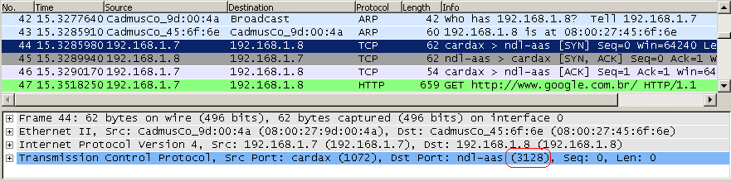
Analisando a requisição de um cliente PROXY
Conexão com Servidor Proxy – TCP 3128 → A requisição de um cliente é feita ao servidor PROXY ao invés do Servidor HTTP de destino:
Ao receber a solicitação, o Servidor PROXY verifica se o cliente está autorizado a navegar e a acessar a página solicitada.
Caso a resposta seja positiva, o Servidor PROXY conecta ao Servidor WEB para buscar a página e entregar ao usuário;
Caso a resposta seja negativa, uma tela de “Acesso Negado” será exibida no cliente...

Slide 20
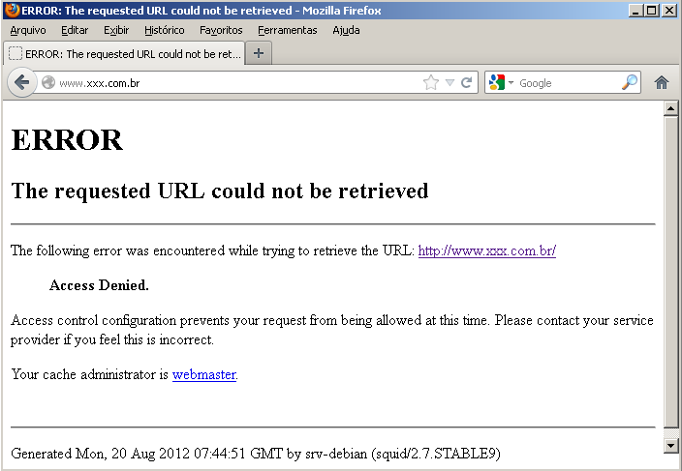
Analisando a requisição de um cliente PROXY
Caso a resposta seja negativa, podemos deparar com a seguinte tela no cliente...

Slide 21
Proxy Reverso
Tópico: Proxy Cache e Proxy Reverso

Slide 22
Proxy Reverso – Introdução
O Proxy Reverso é um servidor que recebe solicitações dos clientes na web e as repassa para servidores internos, ocultando os detalhes do servidor de destino real.
Funcionamento:
O cliente faz uma solicitação para o proxy reverso.
O proxy reverso encaminha a solicitação para o servidor apropriado (backend).
O servidor backend responde ao proxy reverso, que então envia a resposta ao cliente.

Slide 23
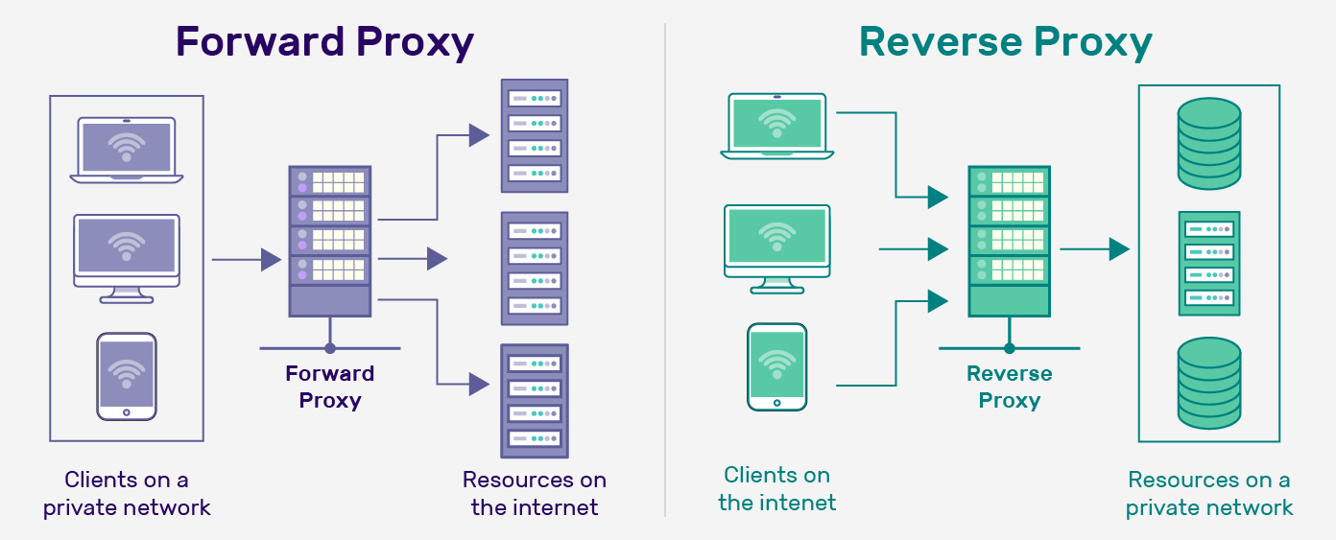
Proxy Cache x Proxy Reverso
Em resumo, Proxy Cache (geralmente) recebe requisições de clientes em uma LAN com destino à Internet, enquanto o Proxy Reverso recebe requisições de clientes na Internet.

Slide 24
Proxy Reverso – Principais Recursos
Distribuição de Carga (Load Balancing):
Distribui o tráfego de entrada entre vários servidores (caso existam) para evitar sobrecarga.
Segurança:
Oculta a infraestrutura interna, protegendo servidores backend contra ataques diretos.
Cache:
Armazena respostas frequentes, acelerando o tempo de resposta ao reduzir a necessidade de consultar o backend.
Compressão e Otimização de Tráfego:
Pode comprimir conteúdo para diminuir o tráfego e melhorar a performance.
OBS.: Um WAF (Web Application Firewall) possui todos estes recursos.

Slide 25
Proxy Reverso – Casos de Uso
Content Delivery Networks (CDNs):
Usam proxies reversos para entregar conteúdo de servidores geograficamente distribuídos.
Acessos Seguros:
Implementa criptografia SSL/TLS entre o cliente e o proxy para garantir comunicações seguras.
Serviços de API Gateway:
Atua como ponto central de controle para acesso a microserviços, aplicando políticas de segurança e roteamento.
OBS.: Um WAF (Web Application Firewall) possui todos estes recursos.

Slide 26
Proxy Reverso – Considerações Importantes
Vantagens:
Melhoria de Desempenho:
Reduz o tempo de resposta, principalmente em ambientes com tráfego elevado.
Alta Disponibilidade:
Balanceia cargas entre vários servidores, garantindo que serviços permaneçam disponíveis mesmo se alguns servidores falharem.
Gerenciamento Centralizado de Certificados SSL:
O proxy pode gerenciar a comunicação segura com múltiplos servidores sem a necessidade de configurar certificados em cada um deles.
Desvantagens:
Ponto Único de Falha:
Se o proxy reverso falhar, todo o serviço pode ficar inacessível (a menos que haja redundância).
Latência Adicional:
Pode introduzir uma pequena latência adicional, já que adiciona uma etapa extra entre o cliente e o servidor final.

Slide 27
Proxy Reverso – Soluções
Exemplos Populares de Proxy Reverso:
Nginx
HAProxy
Apache HTTP Server
Traefik

Slide 28
Implantando o Proxy Cache Squid
Tópico: Proxy Cache e Proxy Reverso

Slide 29

Implementação do Servidor Proxy Cache – Squid
Para este serviço, vamos abordar apenas o SQUID, por ser uma solução livre e que atualmente é uma das mais utilizadas no mercado.
Para implementar um Servidor PROXY, precisamos realizar os seguintes passos:
Instalar o serviço/pacote:
Linux → SQUID (Nome do pacote = “squid”);
Definir as regras de acesso através de ACL’s e diretivas:
Linux → Arquivo “squid.conf” no CentOS e no DEBIAN;
Definir o IP do Servidor PROXY no Browser do cliente e realizar testes de acesso:
Windows → “Internet Explorer”, “Mozilla Firefox”, entre outros;

Slide 30
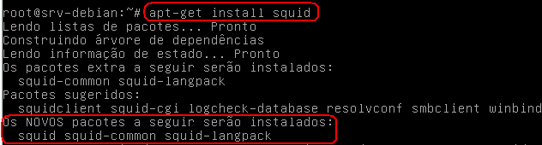
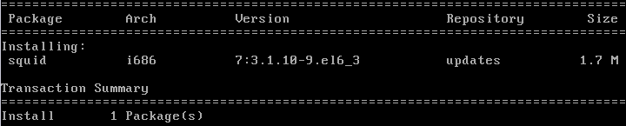
Instalando o SQUID no GNU/LINUX
Podemos instalar através de gerenciadores de pacotes, ou código-fonte.
Instalando o SQUID no DEBIAN:
apt-get install squid
Instalando o SQUID no Red-Hat e derivados:
yum install squid

Slide 31
Arquivos de configuração e Logs
DEBIAN
RedHat – AlmaLinux
Arquivo de configuração:
/etc/squid/squid.conf
Arquivos de Log:
/var/log/squid/...
access.log
cache.log
store.log
PRINCIPAL arquivo de configuração:
/etc/squid/squid.conf
Arquivos de Log:
/var/log/squid/...
access.log
cache.log
squid.out
Em relação aos arquivos de LOG, temos o seguinte conteúdo:
access.log → Logs de acesso à Internet (solicitações dos clientes do PROXY);
cache.log → Logs do Serviço SQUID (mensagens de WARNING ou ERROR;
store.log → Logs de CACHE (das páginas armazenadas);
squid.out → Disponível no CentOS, exibe apenas as mensagens de erro do Serviço SQUID.

Slide 32
Comandos Importantes de administração
Além dos comandos convencionais {start|stop|restart...}, temos algumas opções particulares do SQUID através dos seguintes comandos:
squid -z → Cria a área (estrutura de diretórios) que será utilizada para o cache do PROXY;
OBS.: Geralmente precisa ser executado em todas as distribuições LINUX, antes de iniciar o serviço (o DEBIAN é uma exceção, pois ao instalar o pacote esta etapa é realizada);
squid -k reconfigure → Recarrega as configurações do SQUID;
squid -k rotate → Executa o “rotating” dos LOGS do SQUID;
squid -f /etc/squid/novo_arquivo_de_config.conf → Define um novo arquivo de configuração a ser utilizado.

Slide 33
Comandos de administração do serviço
Debian
Red Hat e derivados
Iniciar o serviço:
systemctl start squid
Parar o serviço:
systemctl stop squid
Reiniciar o serviço:
systemctl restart squid
Verificar o “status” do serviço:
systemctl status squid
Atualizar as configurações:
systemctl reload squid
Para habilitar a inicialização com o SO:
systemctl enable squid
Para desabilitar a inicialização:
systemctl disable squid
Iniciar o serviço:
systemctl start squid
Parar o serviço:
systemctl stop squid
Reiniciar o serviço:
systemctl restart squid
Verificar o “status” do serviço:
systemctl status squid
Atualizar as configurações:
systemctl reload squid
Para habilitar a inicialização com o SO:
systemctl enable squid
Para desabilitar a inicialização:
systemctl disable squid

Slide 34
Funcionamento do SQUID
As seções do arquivo de configuração do SQUID consistem em:
Configurações globais (porta TCP, tamanho do CACHE, modo transparente, etc...);
ACL’s (Listas de usuários, sites, IP’s, MAC Address, horário, expressão regular, etc...);
Regras de Acesso (com base nas ACL’s previamente definidas).
As “Regras de Acesso” são aplicadas no contexto “TOP-DOWN”, ou seja, na ordem em que forem inseridas no arquivo de configurações;
Primeiramente, devemos definir as ACL’s e posteriormente criar as “Regras de Acesso”, com base nas ACL’s previamente definidas;

Slide 35
Opções Globais – Arquivo “squid.conf”
Dentre as principais opções/diretivas utilizadas, temos:
http_port 3128 → Define a porta de operação do Serviço PROXY SQUID;
visible_hostname proxy.domain.local → Hostname do Servidor PROXY;
cache_mgr email@admin.com.br → E-mail do administrador do Serviço (será exibido ao usuário caso alguma página seja bloqueada ou em casos de erro);
cache_mem 100 MB → Define o tamanho do cache;
cache_dir ufs /var/spool/squid 100 16 256 → Diretório onde serão armazenadas as páginas em cache, sendo:
ufs → Tipo de sistema de armazenamento de LOGS (o “ufs” é padrão/nativo);
/var/spool/squid → Caminho onde será criada a estrutura de diretórios;
100 → Tamanho do cache;
16 → Quantidade de diretórios que serão criados no local especificado;
256 → Quantidade de subdiretórios que serão criados dentro de cada diretório;
access_log /var/log/squid/access.log → Arquivo contendo os LOGS de acesso;
cache_log /var/log/squid/cache.log → LOGS do serviço SQUID;
cache_store_log /var/log/squid/store.log → LOGS das atividades do “storage manager”, responsável pelo armazenamento de cache;

Slide 36
Definindo ACL’s
Da mesma forma que em outros equipamentos como um Switch ou Roteador, devemos primeiramente criar as ACL’s antes de aplicá-las em uma regra.
Uma ACL no SQUID possui a seguinte sintaxe (Obs: -i = ignorar case sensitive):
acl nome_da_acl tipo_de_acl endereço_ou_domínio_de_origem_ou_destino_etc
Ex.1: acl URL_BLOQ url_regex -i xxx games porn flagrante
Ex.2: acl URL_BLOQ url_regex -i “/etc/squid/acls/URL_BLOQ.txt”
Primeiramente, vamos citar os principais “tipos_de_acl”:
src → Define um ou vários endereços IP de computadores CLIENTES (SRC = Source);
dst → Define um ou vários endereços IP de DESTINO na Internet (DST = Destination);
dstdomain → Define domínios ou FQDN’s que podem ou não ser acessados;
urlpath_regex → Define extensões de arquivos solicitados em uma URL;
url_regex → Define uma sequência de caracteres a ser pesquisada em uma URL;
port → Especificar portas TCP;
time → Define dias da semana e horários para permitir ou negar acesso;
xxx
games
porn
flagrante

Slide 37
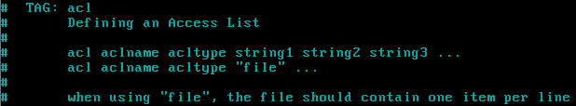
Definindo ACL’s
Uma ACL poderá ter seus valores definidos no próprio “squid.conf”, ou estarem presentes em outro arquivo (porém, se for definido em um arquivo, o mesmo deverá conter um item por linha).
Abaixo temos um exemplo documentado no próprio arquivo “squid.conf”:

Slide 38
Definindo ACL’s
Segue abaixo exemplos de ACL’s comuns:
acl all src 0.0.0.0/0.0.0.0
acl REDE_INTERNA src 192.168.0.0/255.255.255.0
acl SITES_LIBERADOS dstdomain .google.com .fiap.com.br www.uol.com.br
acl LISTA_DIRETORIA dstdomain .redtube.com .naosalvo.com .xxx.com
acl SITES_BLOQ dstdomain “/etc/squid/SITES_BLOQ.txt”
acl BLOQ_URL url_regex -i games mail tube
acl BLOQ_EXTENSAO urlpath_regex -i \.mp3$ \.exe$ \.wav$
acl HORA_LANCHE time MTWHF 11:30–13:30
Observe que até o momento não definimos se o acesso será permitido ou negado;
Apenas os nomes de algumas ACL’s remetem qual regra que será aplicada, simplesmente para facilitar a administração do Servidor PROXY.
.instagram.com
.youtube.com
.facebook.com

Slide 39
Criando “Regras de Acesso” para aplicar as ACL’s
Após criar as ACL’s podemos definir as “Regras de Acesso”, lembrando que o pacote é analisado regra a regra até a requisição do cliente “corresponder” com uma das regras, respeitando a ordem que foram definidas (TOP→DOWN).
Uma “Regra de Acesso” no SQUID possui a seguinte sintaxe:
http_access permite_ou_nega nome_da_acl
Ex.1: http_access allow SITES_LIBERADOS
Ex.2: http_access deny SITES_BLOQ
Também podemos “combinar” ACL’s na mesma linha, criando um operador lógico do tipo “E”, ou seja, aplica a regra se a requisição atender ambas as condições (OBS.: O sinal de “!” = negação/exceto):
http_access permite_ou_nega nome_da_acl_1 nome_da_acl_2
Ex.1: http_access allow HORA_LANCHE SITES_BLOQ
Ex.2: http_access deny BLOQ_URL !HORA_LANCHE

Slide 40
Configuração de Exemplo do “squid.conf”
OBS.: Existem algumas ACL’s pré-definidas no SQUID, portanto, utilize o conteúdo abaixo apenas como referência e pesquisa.
# Definindo as ACL’s
acl all src 0.0.0.0/0.0.0.0
acl REDE_INTERNA src 192.168.0.0/255.255.255.0
acl SITES_LIBERADOS dstdomain .google.com .fiap.com.br www.guitux.com.br
acl LISTA_DIRETORIA dstdomain .redtube.com .naosalvo.com .xxx.com
acl PCs_DIRETORIA arp A1:B2:C3:D4:E5:F6 AA:BB:CC:DD:EE:FF
acl SITES_BLOQ dstdomain “/etc/squid/SITES_BLOQ.txt”
acl BLOQ_URL url_regex -i games mail tube
acl BLOQ_EXTENSAO urlpath_regex -i \.mp3$ \.exe$ \.wav$
acl HORA_LANCHE time MTWHF 11:30–13:30
# Definindo as Regras de Acesso
http_access allow REDE_INTERNA SITES_LIBERADOS
http_access allow LISTA_DIRETORIA PCs_DIRETORIA
http_access allow HORA_LANCHE SITES_BLOQ
http_access deny BLOQ_URL !HORA_LANCHE
http_access deny BLOQ_EXTENSAO
http_access deny all
.instagram.com
.youtube.com
.facebook.com

Slide 41
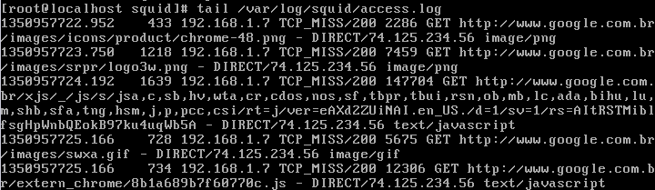
Verificando os LOGS de acesso do SQUID (Arquivo “access.log”)
Observe que o DEBIAN bloqueia todos os acessos por padrão (TCP_DENIED), enquanto que o Red Hat permite o acesso por padrão (TCP_MISS):
Debian
Red Hat / Cent OS

Slide 42
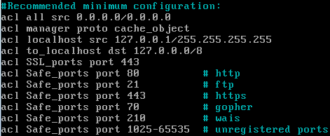
Opções do Arquivo de configurações do SQUID
OBS.: Diferente do APACHE e de outros serviços, os parâmetros do arquivo “squid.conf” não necessitam de maiores cuidados...:
As Diretivas de configuração são “case-sensitive” (apenas caracteres minúsculos).
As linhas que começam com "#" são consideradas comentários e são ignoradas.
Comentários podem ser incluídos em uma linha após uma diretiva de configuração.
As linhas e espaços em branco entre as diretivas são ignorados, então você pode documentá-las através dos comentários para facilitar a administração.
Exemplos de “# comentário” no arquivo de configuração:

Slide 43
Distribuições GNU/Linux que atuam como UTM (Firewall de Perímetro)
Tópico: Proxy Cache e Proxy Reverso

Slide 44
Distribuições GNU/Linux voltadas para UTM
Com o intuito de proporcionar uma solução mais robusta para segurança de perímetro de forma centralizada, distribuições foram criadas contendo:
Web Filter;
Firewall;
IDS/IPS;
Redundância entre links de Internet;
DHCP;
VPN;
Entre outros serviços.
Dentre as distribuições mais relevantes com esta finalidade, pode-se citar:
NethSecurity;
IPFire;
OPNsense;
pfSense;
DynFi Firewall;
Endian Firewall.
OBS.: Todas possuem interface Web para gerenciamento.

Slide 45
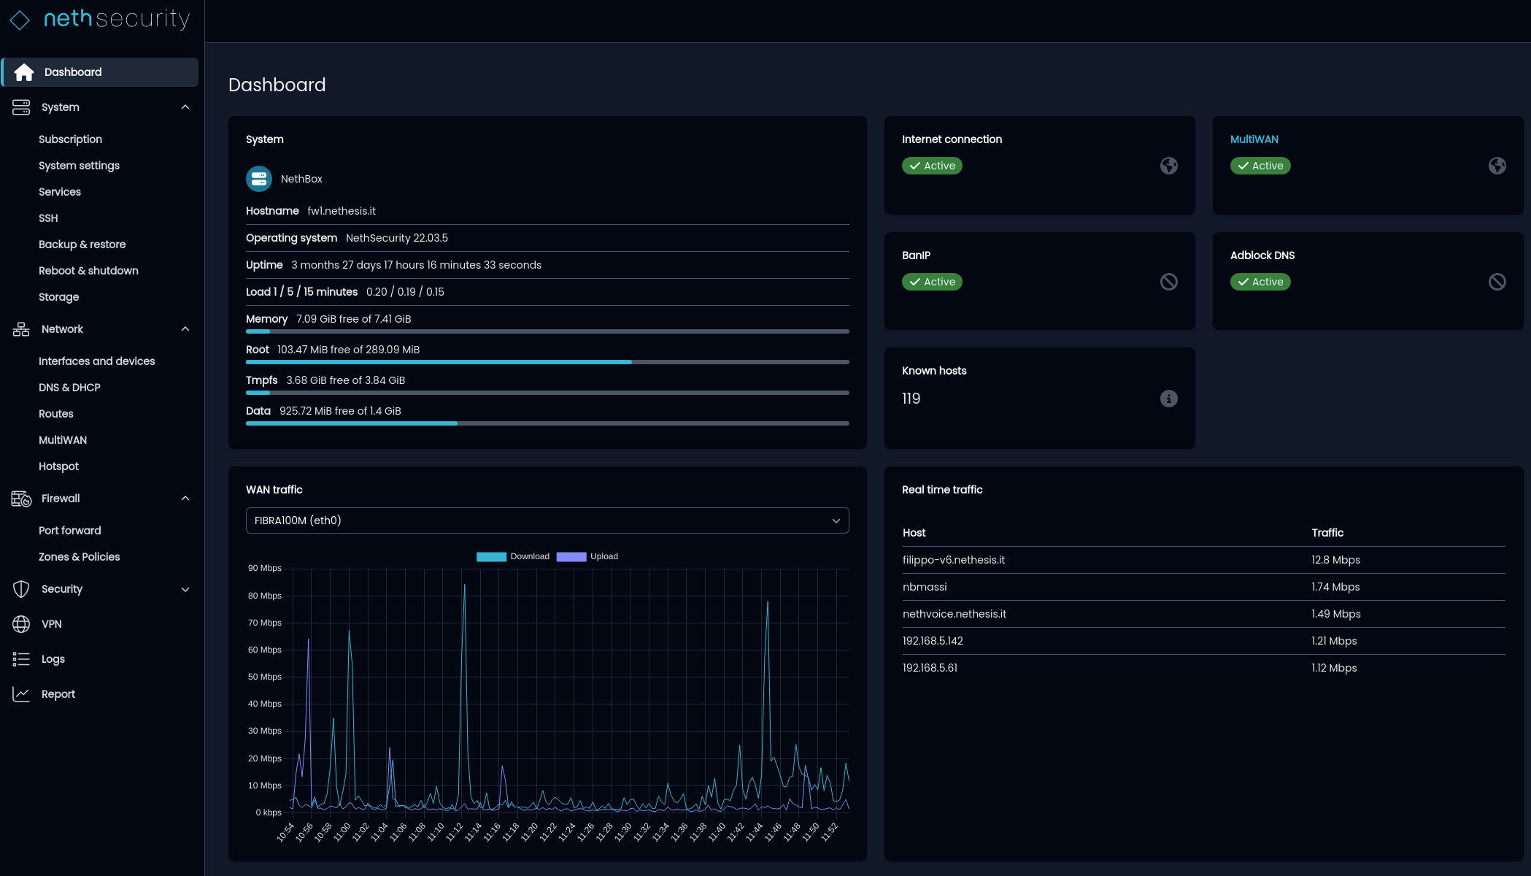
NethSecurity

Slide 46
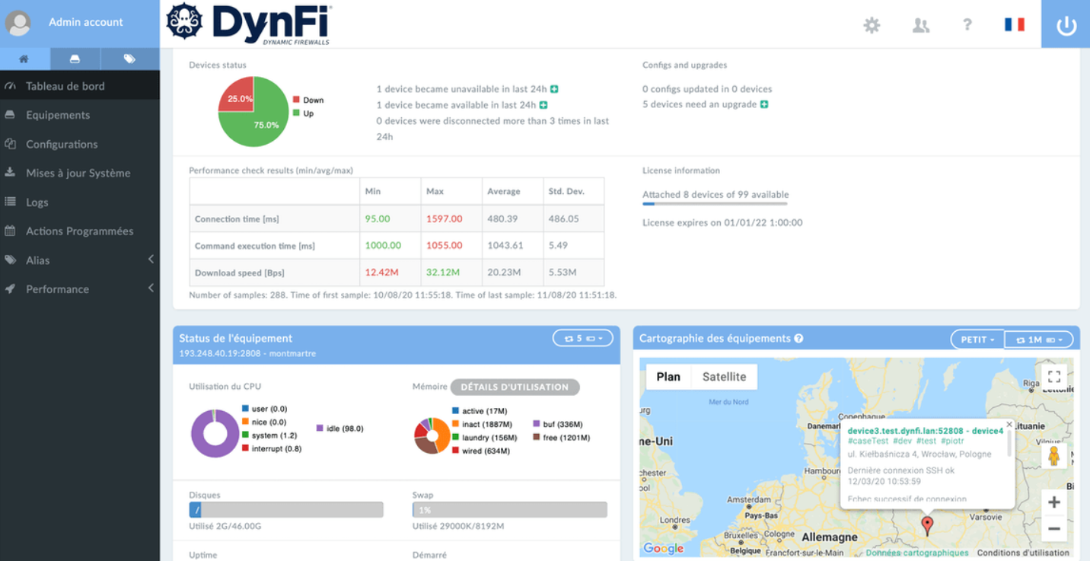
DynFi Firewall

Slide 47
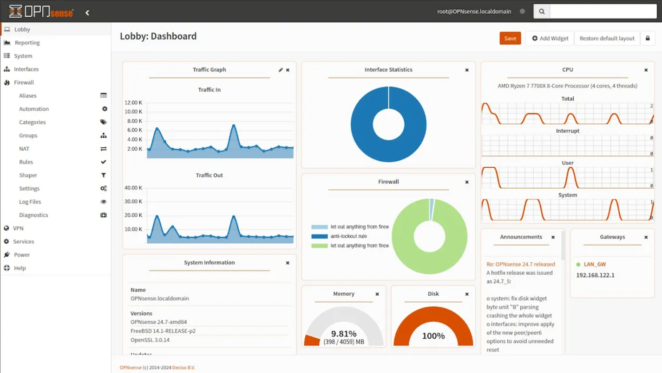
OPNsense

Slide 48
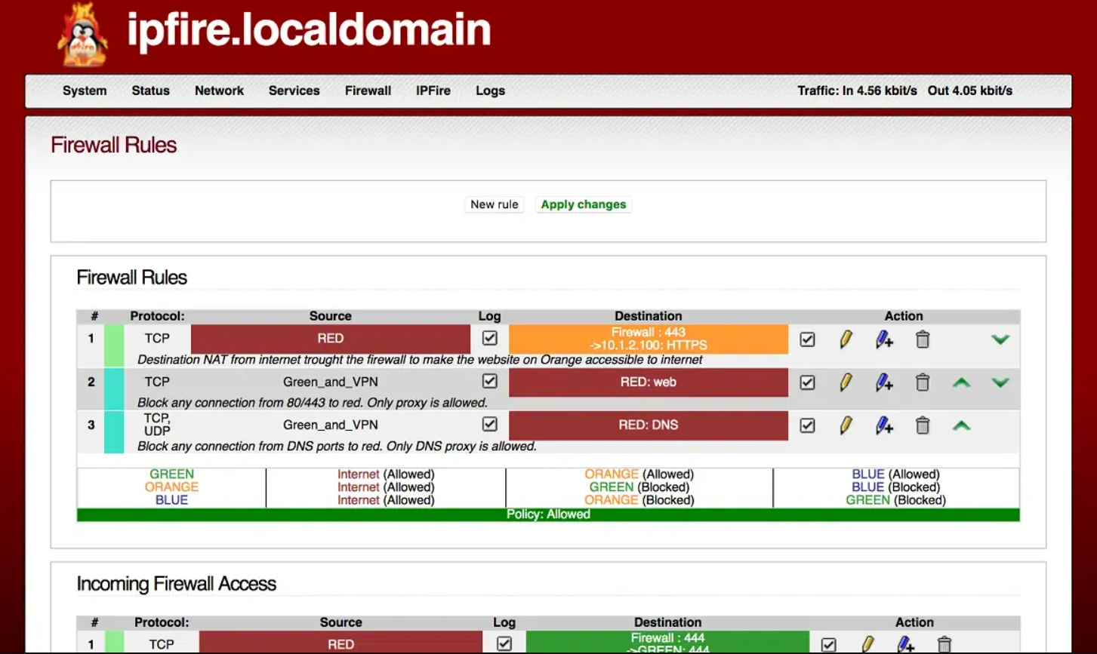
OPNsense

Slide 49
Atividades Propostas
Tópico: Proxy Cache e Proxy Reverso

Slide 50
Atividades Propostas Escolha a que fizer mais sentido no seu momento
1 – Escolha uma distribuição voltada para Firewall e crie um laboratório com duas VMs (uma com duas interfaces de rede para o Firewall e um cliente Windows com uma interface). Implemente regras de acesso (Firewall, Web Filter e DHCP para a LAN) simulando uma rede coorporativa.
2 – Instale o Proxy Cache (Squid) em uma VM Linux e crie diferentes regras de acesso bloqueando e liberando sites. Por fim, configure o Proxy no navegador de uma VM Windows e realize testes de acesso para validar as políticas.
3 – Implemente o Servidor Web NGINX e publique um site (para compreender o seu funcionamento). Posteriormente, configure-o como Proxy Reverso, para acessar outra VM (com o servidor Web Apache como backend). Consulte a documentação do NGINX para a implementação de políticas de acesso (configurando-o como se fosse um WAF).

Slide 51
Referências
Distrowatch – Put the fun back into computing. Use Linux, BSD
https://distrowatch.com/
NGINX Documentation:
https://nginx.org/en/docs/
PEREIRA, Guilherme. Slides para aula expositiva. Udemy.
https://www.udemy.com/course/adm-srv-redes/?referralCode=F8A04CDA5E954DCD518B
Squid Documentation:
https://www.squid-cache.org/Doc/

Slide 52
Obrigado!
Não se esqueça:
“Apenas a prática consolida o conhecimento”

